Slide 1
лекция
ФИЗИЧЕСКИЕ ОСНОВЫ ВАКУУМНОЙ И ПЛАЗМЕННОЙ ЭЛЕКТРОНИКИ
1. ФИЗИКА ВАКУУМА
4. ФИЗИЧЕСКИЕ ОСНОВЫ ПЛАЗМЕННОЙ ЭЛЕКТРОНИКИ
2. ФИЗИЧЕСКИЕ ОСНОВЫ ЭМИССИОННОЙ ЭЛЕКТРОНИКИ
3. ФИЗИЧЕСКИЕ ОСНОВЫ ВАКУУМНОЙ ЭЛЕКТРОНИКИ
1

Slide 2
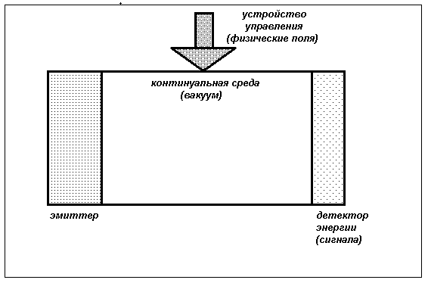
лекция
Раздел II ФИЗИЧЕСКИЕ ОСНОВЫ ЭМИССИОННОЙ ЭЛЕКТРОНИКИ
2. ФИЗИЧЕСКИЕ ОСНОВЫ ВАКУУМНОЙ ЭЛЕКТРОНИКИ
МОДЕЛЬ ПРИБОРА ВАКУУМНОЙ ЭЛЕКТРОНИКИ
КАТОД
АНОД
2

Slide 3
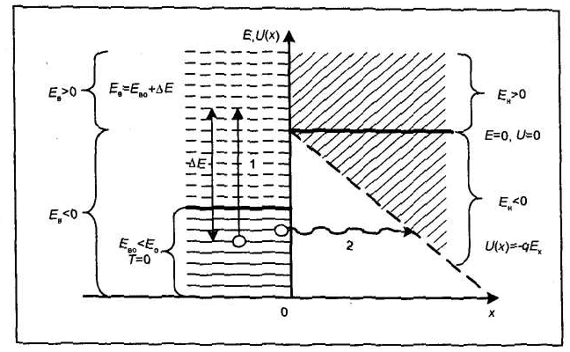
лекция
Раздел II ФИЗИЧЕСКИЕ ОСНОВЫ ЭМИССИОННОЙ ЭЛЕКТРОНИКИ
ЭНЕРГЕТИЧЕСКАЯ ДИАГРАММА СОСТОЯНИЙ ЭЛЕКТРОНА НА ГРАНИЦЕ «ПОВЕРХНОСТЬ ТВЕРДОГО ТЕЛА - ВАКУУМ»
Свободные электроны
Переход электрона на более высокий уровень
Снижение потенциального барьера
Предварительное возбуждение
Работа выходаχ
Уровень Ферми
туннельный эффект
3

Slide 4
лекция
Раздел II ФИЗИЧЕСКИЕ ОСНОВЫ ЭМИССИОННОЙ ЭЛЕКТРОНИКИ
ФИЗИЧЕСКИЕ ОСНОВЫ ВАКУУМНОЙ И ПЛАЗМЕННОЙ ЭЛЕКТРОНИКИ
Виды эмиссии с предварительным возбуждением электронов
термоэлектронная эмиссия
фотоэлектронная эмиссия
вторичная электронная эмиссия
кинетическая ионно-электронная эмиссия
эмиссия горячих электронов
экзоэлектронная эмиссия
Эмиссия без предварительного возбуждения электронов
автоэлектронная эмиссия
Комбинированные виды эмиссии
  термоавтоэлектронная эмиссия
  фотоавтоэмиссия
  потенциальная ионно-электронная эсмиссия
4

Slide 5
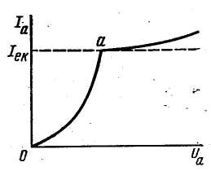
лекция
Раздел II ФИЗИЧЕСКИЕ ОСНОВЫ ЭМИССИОННОЙ ЭЛЕКТРОНИКИ
ТЕРМОЭЛЕКТРОННАЯ ЭМИССИЯ
Явление испускания электронов нагретыми телами в вакуум или в другую среду
Плотность тока термоэмиссии определяется формулой Ричардсона-Дэшмана
формула Ричардсона-Дэшмана
A=1.204 10⁴ A/м²K²
r – коэффициент отражения электронов
Работа выхода как функция температуры
ϕ(T)=ϕ₀+αT
Термоэлектронная эмиссия неоднородных по значению работы выхода поверхностей с площадями S₁ и S₂
Формула Ричардсона-Дэшмана применима как для чистых металлов, так и для полупроводников
постоянная термоэмиссии
Измерения коэффициента α для вольфрама, тантала, молибдена дают значение поправки
e^{-α/k}~0.45 – 0.5
5

Slide 6
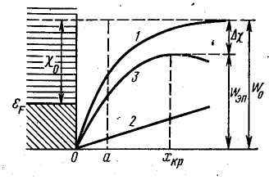
лекция
Раздел II ФИЗИЧЕСКИЕ ОСНОВЫ ЭМИССИОННОЙ ЭЛЕКТРОНИКИ
ЭФФЕКТ ШОТТКИ
1- потенциальный барьер
2 – энергия, которую сообщает электрону внешнее поле
3 - потенциальный барьер при наличии внешнего поля
При наличии внешнего поля
Высота потенциально барьера в отсутствии внешнего поля W₀
Снижение потенциального барьера при наличии внешнего поля
6

Slide 7
лекция
Раздел II ФИЗИЧЕСКИЕ ОСНОВЫ ЭМИССИОННОЙ ЭЛЕКТРОНИКИ
ЭФФЕКТ ШОТТКИ
Снижение потенциального барьера при наличии внешнего поля
Увеличение плотности тока термоэлектронной эмиссии под влиянием действующего у поверхности эмиттера ускоряющего электрического поля называют эффектом Шоттки
Концентрация атомов примеси
У поверхности полупроводников наблюдается не только снижение потенциального барьера, но и проникновение поля внутрь вещества. Это обуславливает значительно большее влияние внешнего поля на величину плотности тока термоэлектронной эмиссии из полупроводников – уравнение Куляковской- Тягунова (для оксидных катодов)
7

Slide 8
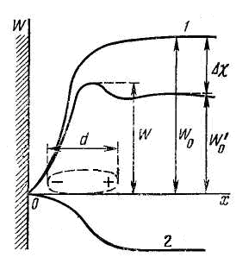
лекция
Раздел II ФИЗИЧЕСКИЕ ОСНОВЫ ЭМИССИОННОЙ ЭЛЕКТРОНИКИ
АДСОРБЦИОННЫЙ ЭФФЕКТ
Эмиссионные свойства металла существенно изменяются при адсорбции на его поверхности атомов постороннего вещества.
Это явление применяется при изготовлении пленочных катодов
Напряженность поля в пределах слоя
потенциальный
барьер чистого
металла
Сила, действующая на электрон в слое
Снижение потенциального барьера
потенциальный
барьер пленочного
катода
потенциальная
энергия электрона
в поле диполя
металла
плотность тока термоэмиссиии для пленочных катодов
8

Slide 9
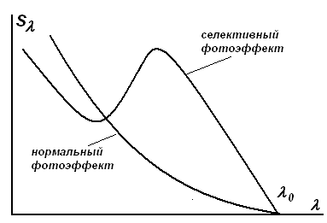
лекция
Раздел II ФИЗИЧЕСКИЕ ОСНОВЫ ЭМИССИОННОЙ ЭЛЕКТРОНИКИ
ФОТОЭЛЕКТРОННАЯ ЭМИССИЯ
Основные законы и характерные закономерности фотоэффекта
или внешний фотоэффект – явление испускания электронов под действием квантов электромагнитного излучения
1. Закон Столетова. Фототок пропорционален первой степени интенсивности света (падающему световому потоку)
S_{λ} - спектральная чувствительность фотокатода
вероятность n – квантового эффекта
S_{Σ} - интегральная чувствительность фотокатода (для немонохроматического света)
2. Закон Эйнштейна. Максимальная кинетическая энергия электронов определяется энергией фотонов (частотой света)
3. Если кинетическая энергия близка к 0, то соответствующая ей длина волны является пороговой
9

Slide 10
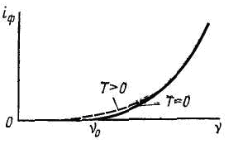
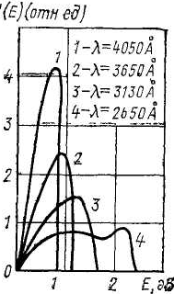
лекция
Раздел II ФИЗИЧЕСКИЕ ОСНОВЫ ЭМИССИОННОЙ ЭЛЕКТРОНИКИ
ФОТОЭЛЕКТРОННАЯ ЭМИССИЯ
порядок многоквантового фотоэффекта
Понятие пороговой частоты (длины волны) фотоэффекта применимо только при абсолютном нуле температуры вследствие зависимости работы выхода от температуры катода
5. Энергетический спектр фотоэлектронов, эмитированных из металлов, имеет максимум
При больших интенсивностях света закон Эйнштейна не выполняется
4. Фотоэлектронная эмиссия является безинерционой
5. Эмиссионные свойства фотокатода характеризуются квантовым выходом – число эмитированных электронов на каждый падающий фотон
10

Slide 11
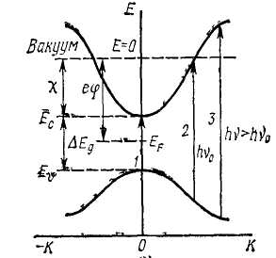
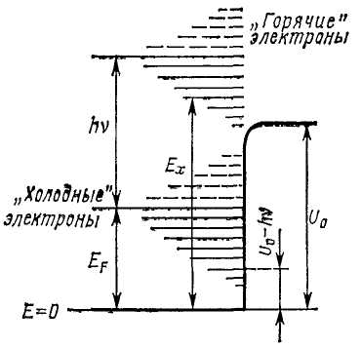
лекция
Раздел II ФИЗИЧЕСКИЕ ОСНОВЫ ЭМИССИОННОЙ ЭЛЕКТРОНИКИ
ФОТОЭЛЕКТРОННАЯ ЭМИССИЯ
Коэффициент, который определяет долю горячих электронов
функция Фаулера
Фотоэмиссию можно представить как последовательность следующих процессов
Фотовозбуждение
Движение электрона с некоторой глубины к поверхности
Процесс прохождения электрона через поверхность
зона проводимости
запрещенная зона
валентная зона
Для полупроводников и диэлектриков пороговая энергия фотоэмиссии равна разности энергий, соответсвующих уровню вакуума и верхнему уровню валентной зоны
ширина запрещенной зоны
химическое сродство
11

Slide 12
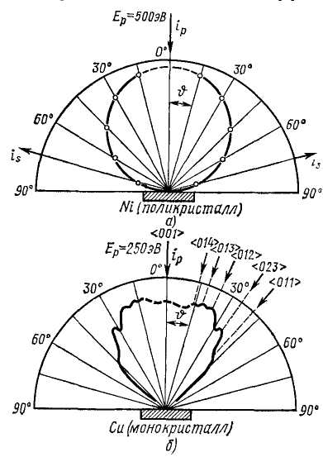
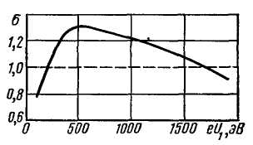
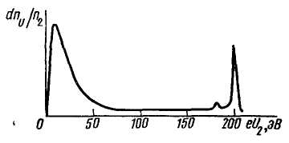
лекция
Раздел II ФИЗИЧЕСКИЕ ОСНОВЫ ЭМИССИОННОЙ ЭЛЕКТРОНИКИ
ВТОРИЧНАЯ ЭЛЕКТРОННАЯ ЭМИССИЯ
Основные закономерности
1. Число вторичных электронов n₂ пропорционален для данного материала эмиттера числу первичных электронов n₁
область неупруго отраженных первичных электронов (коэффициент η)
область упруго отраженных первичных электронов (коэффициент r)
2. Коэффициент вторичной эмиссии σ зависит энергии первичных электронов
область истинно вторичных электронов (коэффициент δ)
3. Поток вторичных электронов складывается из упруго и неупруго отраженных первичных электронов и истинно вторичных электронов
4. Вторичные электроны вследствие дифракции первичных на атомах решетки вылетают по углами соответствующими соотношению
12

Slide 13
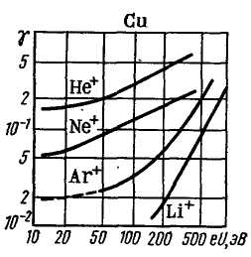
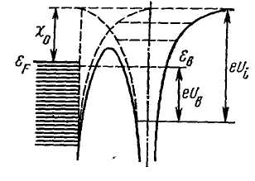
лекция
Раздел II ФИЗИЧЕСКИЕ ОСНОВЫ ЭМИССИОННОЙ ЭЛЕКТРОНИКИ
ВТОРИЧНАЯ ИОННО-ЭЛЕКТРОННАЯ ЭМИССИЯ
Вторичная ионно-электронная эмиссия относится к так называемым γ-процессам и характеризуется отношением числа вторичных электронов к числу падающих на эмиттер ионов (коэффициент γ)
Кинетическая ионно-электронная эмиссия γ_{к}
2. Потенциальная ионно-электронная эмиссия γ_{p}
13

Slide 14
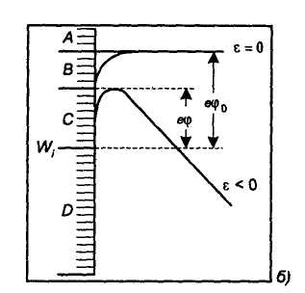
лекция
Раздел II ФИЗИЧЕСКИЕ ОСНОВЫ ЭМИССИОННОЙ ЭЛЕКТРОНИКИ
АВТОЭЛЕКТРОННАЯ ЭМИССИЯ
Явление испускания электронов твердыми телами под действием электрического поля высокой напряженности (E>10⁹ В/м)
(тунельная или полевая эмиссия)
Плотность тока автоэлектронной эмиссии можно определить согласно соотношению Фаулера-Нордгейма
относительное снижение потенциального барьера
табулированная функция Нордгейма. Значения этой функции лежат в диапазоне 0.7-0.9
Обобщенный закон Ричардсона-Дешмана и Фаулера-Нордгейма
14

Slide 15
лекция
Раздел II ФИЗИЧЕСКИЕ ОСНОВЫ ЭМИССИОННОЙ ЭЛЕКТРОНИКИ
ДРУГИЕ ВИДЫ ЭМИССИИ
Взрывная эмиссия
Взрыв острийных катодов приводит к образованию плазмы, объемный заряд которой создает дополнительное поле у поверхности катода (Месяц Г.А.)
Эмиссия «горячих» электронов
Явление испускания электронов из полупроводников, электронный газ которых сильно перегрет
Экзоэлектронная эмиссия
15

